Slide 1
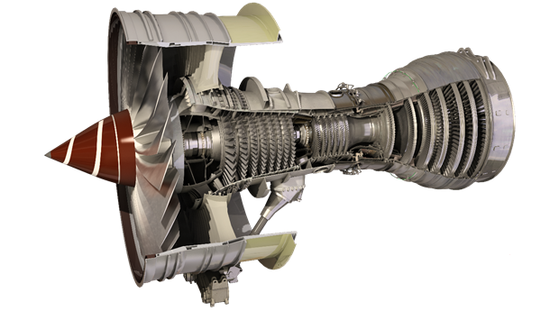
Sensitivität numerischer Vorhersagen des Wirkungsgrads von Hochdruckturbinen
ADP: Keijo Buss, Dominik Henzel, Markus Degenhardt, Simon Lippert
Hochdruckturbine nach der Brennkammer
Notes:
Simon

Slide 2
Gliederung
Grundlagen der Thermodynamik und von Wirkungsgraden
Aachen-Turbine
Kanalströmung
Auswertungstool für Gitterstudien
Fazit
Notes:
Simon

Slide 3
Grundlagen: Thermodynamik
todo h-s diagramm, turbine
Notes:
Markus

Slide 4
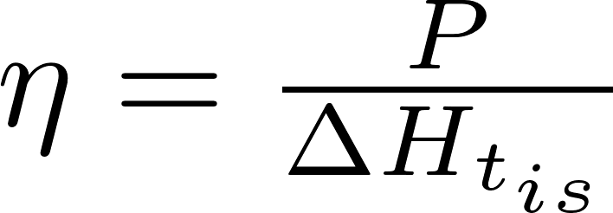
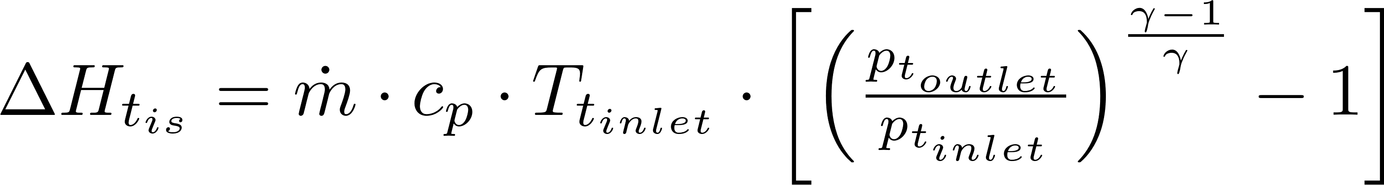
Wirkungsgrade CFD
Wirkungsgrad:
Isentrope Leistung:
Erzeugte Leistung:
Enthalpie Berechnung:
Enthalpie aus CFX:
Drehmoment:
Notes:
Keijo

Slide 5
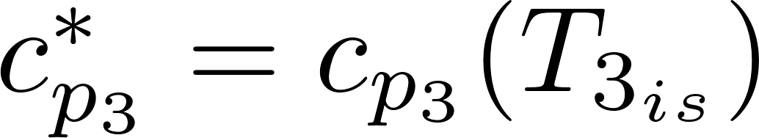
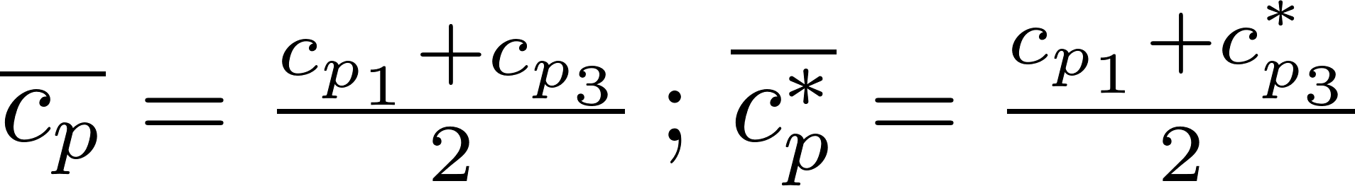
Wirkungsgrade CFD
Temperaturabhängigkeit der spezifischen Wärmekapaztität
Separat an Inlet / Outlet:
Isentrope Wärmekapazität:
Arithmetisches Mittel:
Notes:
Keijo

Slide 6
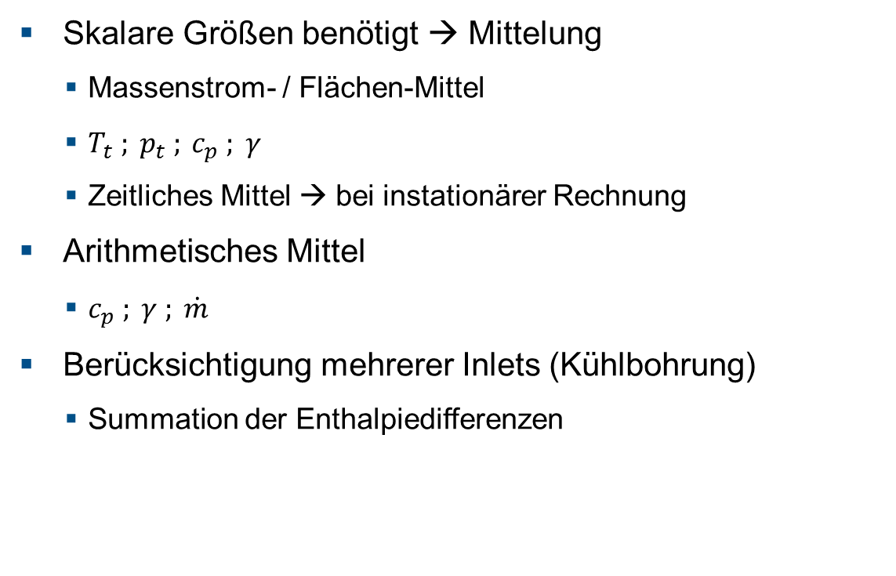
Wirkungsgrad in CFX
Skalare Größen benötigt → Mittelung
Massenstrom- / Flächen-Mittel
$T_{t} ; p_{t} ; c_{p} ; γ$
Zeitliches Mittel → bei instationärer Rechnung
Arithmetisches Mittel
$c_{p} ; γ ; \dot{m}$
Berücksichtigung mehrerer Inlets (Kühlbohrung)
Summation der Enthalpiedifferenzen

Slide 7
Aachen-Turbine: Geometrie
Notes:
Simon

Slide 8
Aachen-Turbine: Setup
Betriebspunkt, un co kg
Strukturiert und unstrukturiert
Notes:
Simon

Slide 9
Aachen-Turbine: Vorgehen
Spaltverfeinerungen
Y+
Gitterstudie + abbildung
Ziel: netzunabhängige ergebnisse
Notes:
Markus

Slide 10
Aachen-Turbine: Wirkungsgrade -vllt
Tabelle strukturiert, unstrukturiert
Hinweis auf Oberflächennetz
Überleitung zu Kanal mit Sprung in der cfx cp tt wirkunsgrad -> einfluss mixing plane

Slide 11
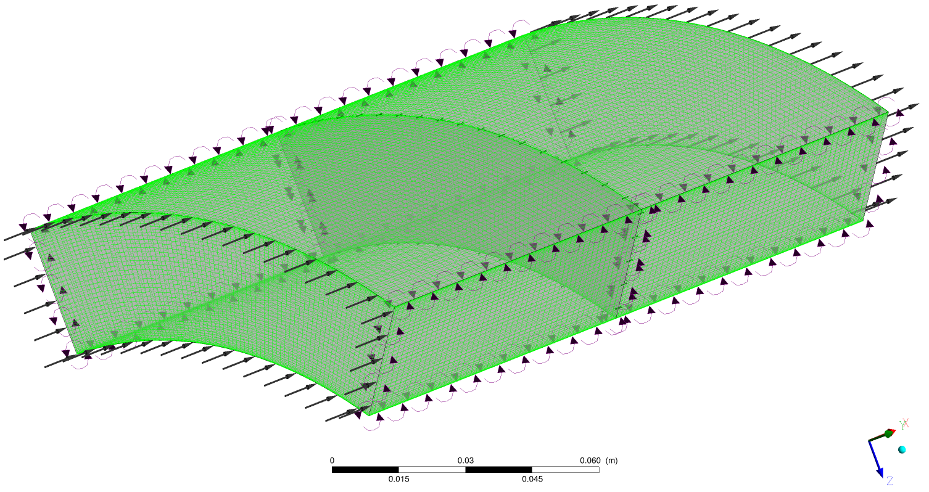
Kanalströmung: Geometrie
Kreisring-Rohrströmung
1. Teil stationär
2. Teil rotiert
Mixing Plane
Notes:
Keijo

Slide 12
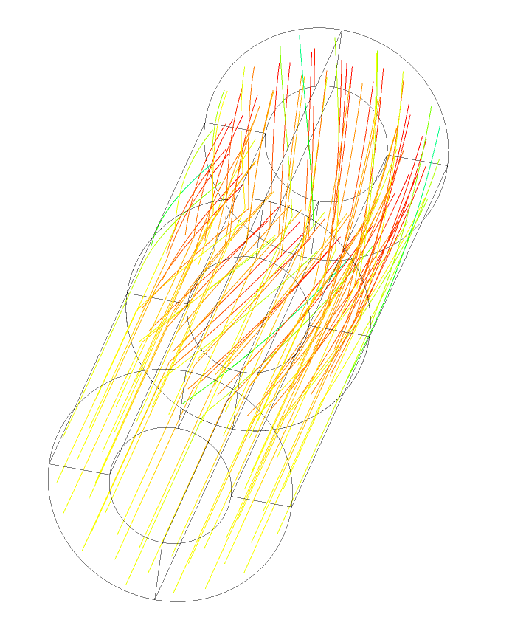
Kanalströmung: Geometrie
Kreisring-Rohrströmung
1. Teil stationär
2. Teil rotiert
Mixing Plane

Slide 13
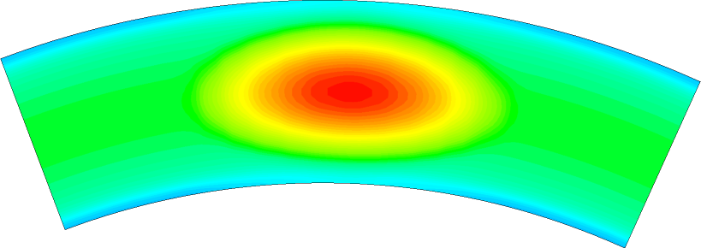
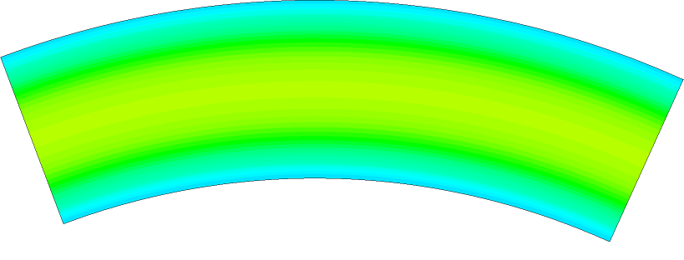
Mixing Plane
1 Stator – 1 Rotor – 1 Stator zur Berechnung notwendig
Periodische Randbedingung
Geringerer Rechenaufwand
Bestimmen des Strömungsfeldes → Mittelung der Strömungsgrößen in Umfangsrichtung auf beiden Seiten der Mixing Plane ???
Vor Mixing Plane
Nach Mixing Plane

Slide 14
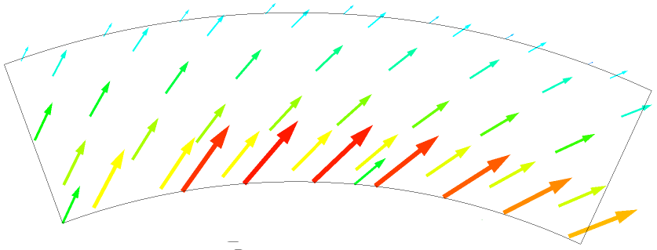
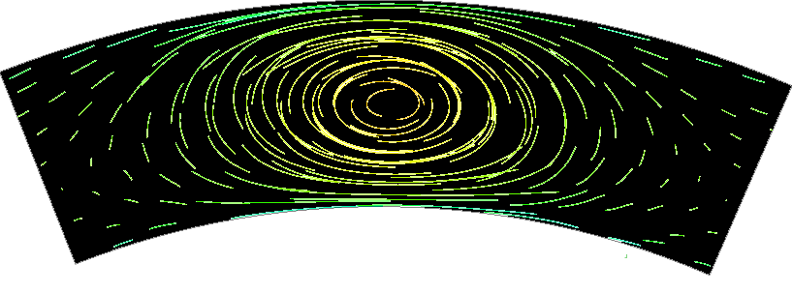
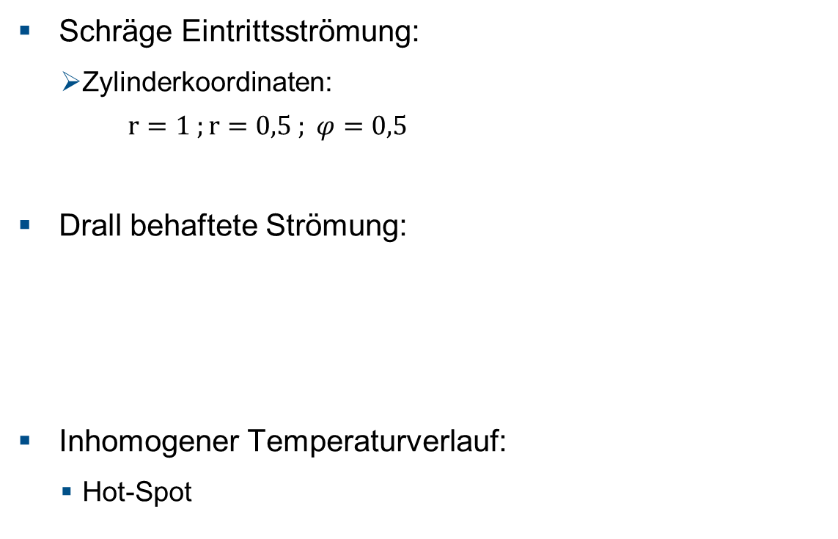
Randbedingungen
Schräge Eintrittsströmung:
Zylinderkoordinaten: $r=1 ;r=0,5 ; φ=0,5$
Drall behaftete Strömung:
Inhomogener Temperaturverlauf:
Hot-Spot

Slide 15
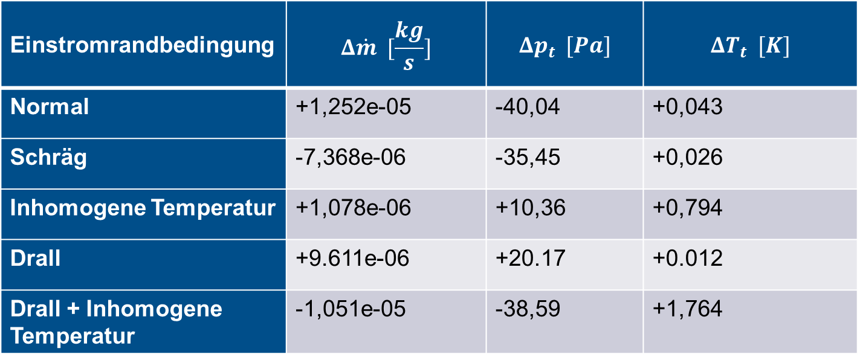
Kanalströmung: Mixing Plane
Strömungsgrößen über die Mixing Plane
Einstromrandbedingung | $$Δ\dot{m} [\frac{kg}{s}]$$ | $$Δp_{t} [Pa]$$ | $$ΔT_{t} [K]$$
Normal | +1,252e-05 | -40,04 | +0,043
Schräg | -7,368e-06 | -35,45 | +0,026
Inhomogene Temperatur | +1,078e-06 | +10,36 | +0,794
Drall | +9.611e-06 | +20.17 | +0.012
Drall + Inhomogene Temperatur | -1,051e-05 | -38,59 | +1,764
Notes:
Drall + Temp.: pt-max.: -93,0

Slide 16
Massenstrom Mixing Plane
Variation des Massenstroms über die Mixing Plane →Aachen Turbine
Strukturiert
Unstrukturiert

Slide 17
Auswertungstool
Durchgeführten Gittersstudien, Spalt, Verfeinerungen, ….
Was es kann
Notes:
Simon

Slide 18
Auswertungstool: Demo
Video einfügen
Notes:
Simon

Slide 19
Fazit
Zum Abrunden der Ergebnisse
Unsere Hauptaussage
Notes:
Simon

Slide 20
Notes:
Design: Simon
Vortrag: Simon

Slide 21
Temperaturabhängiges cp

Slide 22
Kanalströmung
Außendurchmesser: 50mm
Innendurchmesser: 25mm
Neu:
Außendurchmesser: 300mm
Innendurchmesser: 240mm
Länge: 160mm (80mm/Domain)

Slide 23

Beispieltabelle
Total Temperatur | Total Druck
305 K | 150000 Pa
500 K | 192093,73 Pa
750 K | 235217,984 Pa
1000 K | 271607,7134 Pa
1500 K | 332648,4631 Pa
2000 K | 384111,312 Pa
2500 K | 429448,1925 Pa

